Slide 1

PROCESSING LANGUAGE WITH GATE TOOL
Presenter’s Phạm Quốc Toàn

Slide 2
Thuật ngữ
GATE – General Architecture for Text Engineering
NLP – Natural Language Processing
IE – Information Extraction
JAPE – Java Annotation Patterns Engine
NE – Named Entities
Notes:
- JAPE: sử dụng ngôn ngữ quy tắc hành động kiểu mẫu hữu hạn

Slide 3
Gate?
Là một NLP tookit được phát triển tại đại học Sheffield kể từ năm 1995
Là mã nguồn mở, viết bằng Java
Có nhiều thuật toán hoạt động độc lập
Được phát hành miễn phí http://gate.ac.uk
Notes:
- Các thuật toán độc lập, được gói trong các Plugins, được phát triển bởi nhiều người dùng có chuyên môn cao trong nhiều lĩnh vực

Slide 4
Chức năng của GATE
Xử lý ngôn ngữ: Parser, machine learning, stemmers, IE từ nhiều nguồn khách nhau
Trực quan hóa: chú thích, ontologies, parse tree
Đánh giá so sánh hiệu xuất các thuật toán
Notes:
- 11 ngôn ngữ: Pháp, Nga, Đức, Anh …

Slide 5
ANNIE
Là 1 plugin của Gate (A Nearly New Information Extraction System)
Chức năng có trong ANNIE.
English Tokenizer
Sentence Splitter
POS tagger
Gazetteer
Name entity tagger
Orthographic coreference
Notes:
IE system (sử dụng các kỹ thuật phân tích để tìm các interesting patterns)
Sử dụng ngôn ngữ quy tắc hành động kiểu mẫu hữu hạn, JAPE.

Slide 6
English Tokeniser: tách văn bảng thành các từ có nghĩa dựa vào khoản trắng.
Gazetteer: Xây dựng wordlist để thực hiện Named Entity. Kết quả là tập Named Entity được đánh dấu
NE transducers: Cố gắn tìm các thực thể không biết dựa trên mẫu trích xuất JAPE
Orthomatcher PR: Bổ sung tên cho thực thể được tìm thấy bởi NE transducers
POS Tagger: Gán nhãn loại từ cho từng vựng.
Sentence Splitter: Phân văn bản thành các câu dựa vào dấu câu, \t, \r.
Notes:
- Named Entity: names of persons, organizations, locations, expressions of times, quantities, monetary values, percentages

Slide 7
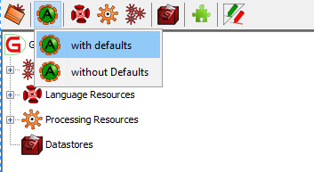
Tạo ứng dụng ANNIE

Slide 8
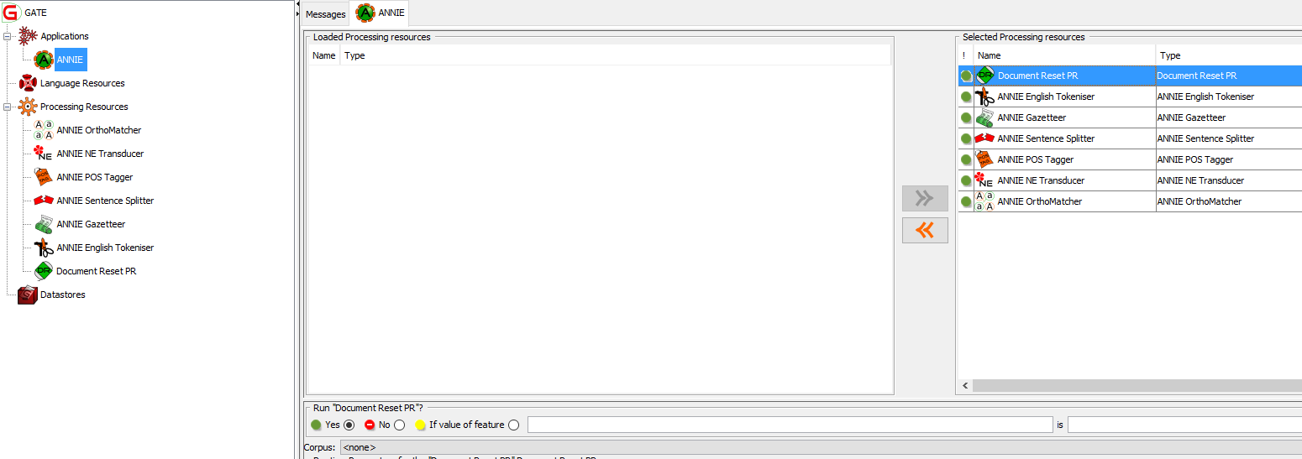
Tạo ứng dụng ANNIE

Slide 9
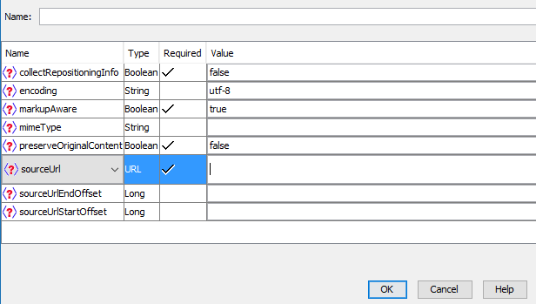
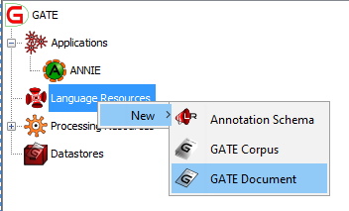
Tạo văn bản
SourceUrl: TXT, HTML, XML, RTF, hyperlink…

Slide 10
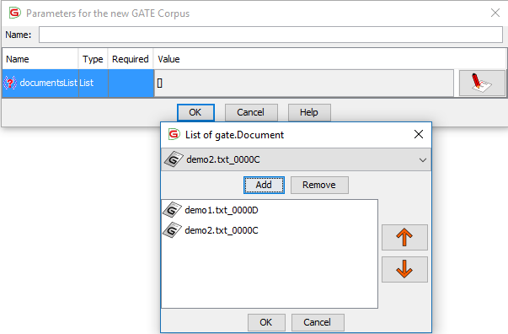
Tạo tập văn bản
Click chuột phải Languages Resources -> Gate Corpus

Slide 11
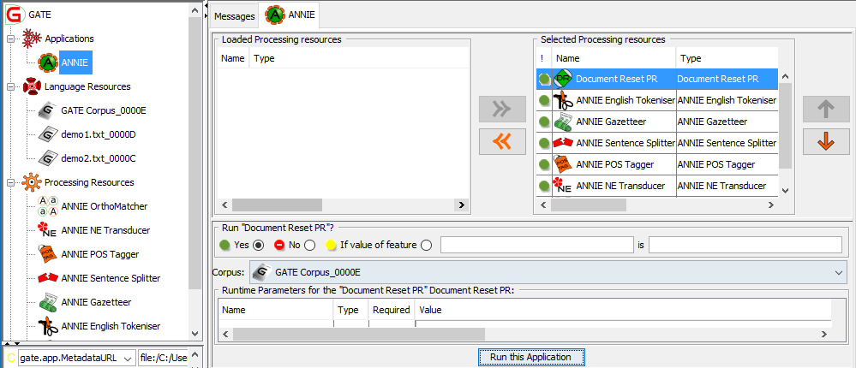
Chạy ứng dụng ANNIE
1
2 chọn Corpus cần xử lý
3 Run

Slide 12
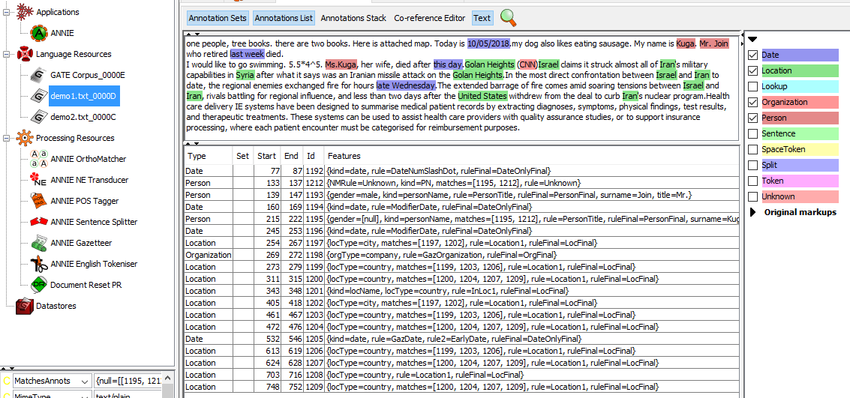

Slide 13
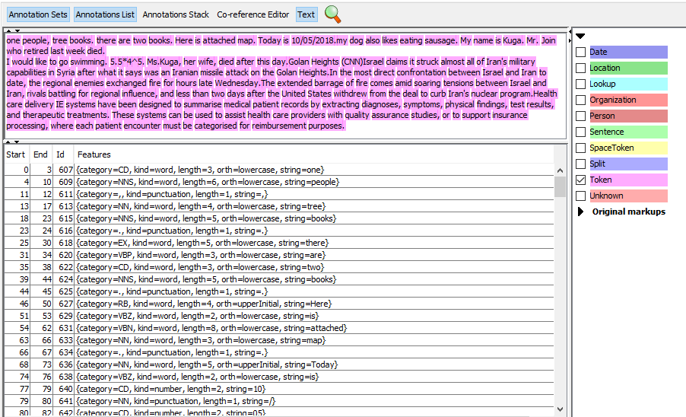

Slide 14
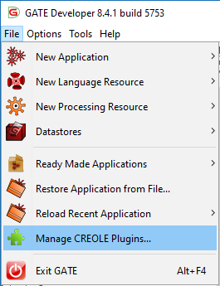
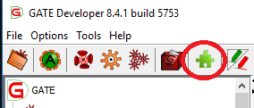
Tạo ứng dụng riêng
Thêm Plusgins: File -> Manage CREOLE Plusgin

Slide 15
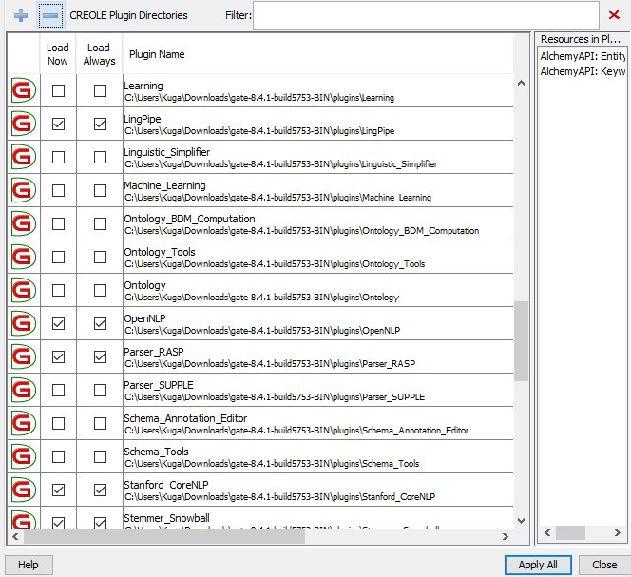

Slide 16
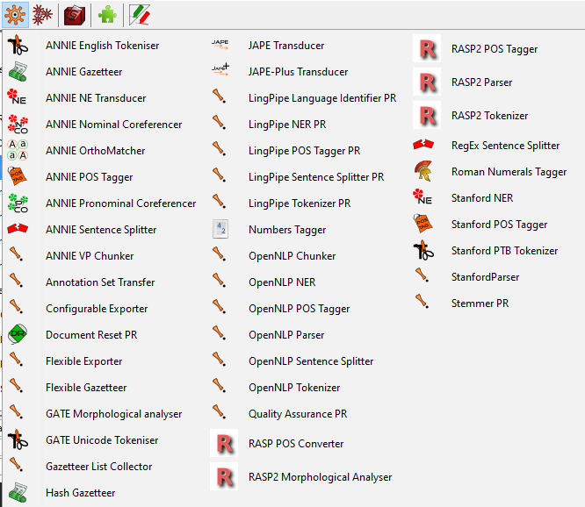
Tạo controller xử lý

Slide 17
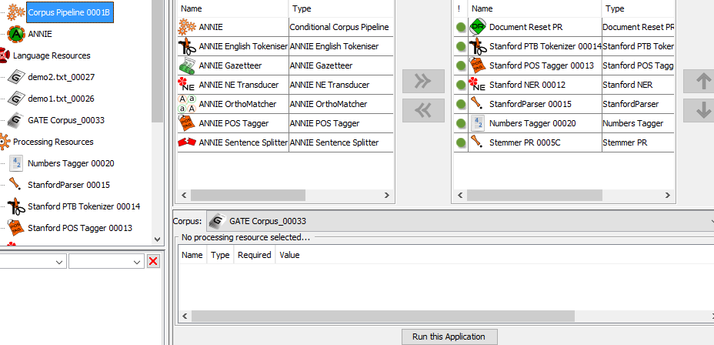
Tạo ứng dụng: File -> New Application -> Corpus Pipeline

Slide 18
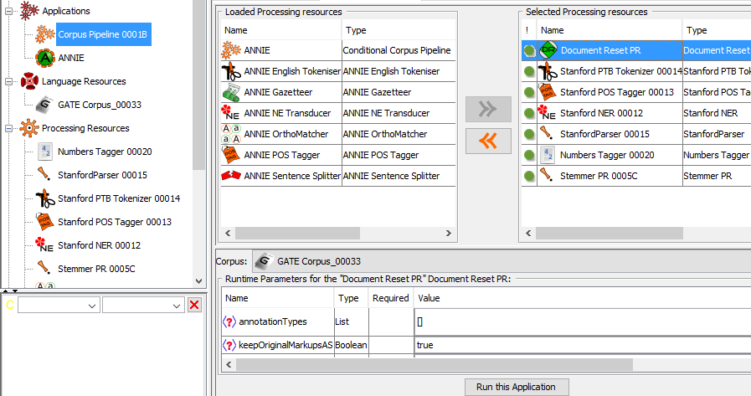
Chạy ứng dụng: chọn Corpus và bấm Run Application

Slide 19
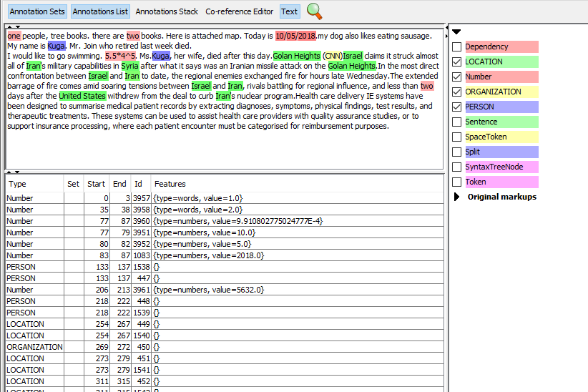

Slide 20
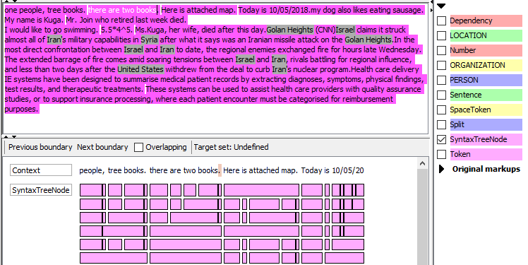

Slide 21
Tham khảo
https://www.slideshare.net/dianamaynard/text-analysis-in-gate
https://gate.ac.uk/wiki/quick-start/GATE-Tutorial-2010-Gate4.0.pdf
https://gate.ac.uk/demos/movies.html

Slide 22


